Slide 1
Il colonialismo italiano Cenni di storia
Stefano Tedeschi
Sapienza Università di Roma

Slide 2
L’acquisto della baia di Assab (1879-1882)
La baia di Assab venne acquistata ufficialmente solo il 10 marzo 1882 dal Governo italiano con una convenzione con la compagnia Rubattino, ad un costo di 416.000 lire. La Colonia eritrea nacque con il regio decreto n. 6592 del 1º gennaio 1890 a firma del re Umberto I e del presidente del Consiglio Francesco Crispi

Slide 3
La battaglia di Dogali (1887)

Slide 4
La colonia Eritrea
1889 – Il trattato di Uccialli con il Negus di Etiopia
1890 – Dichiarazione ufficiale della Colonia con capitale Massawa
1897 – Spostamento della capitale ad Asmara

Slide 5
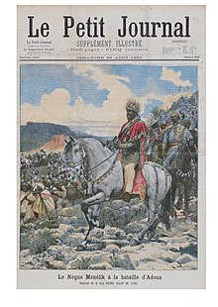
La guerra di Abissinia (1895-1896)
1895 – L’occupazione del Tigrai
1896 – Battaglia di Adua
Trattato di Addis Abeba

Slide 6
La Somalia italiana
1889 – Creazione del Protettorato
1908 – Creazione della Colonia con capitale Mogadiscio

Slide 7
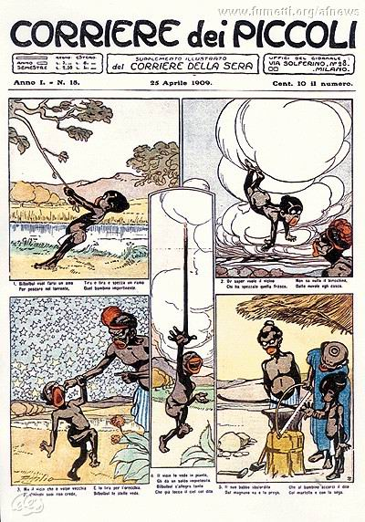
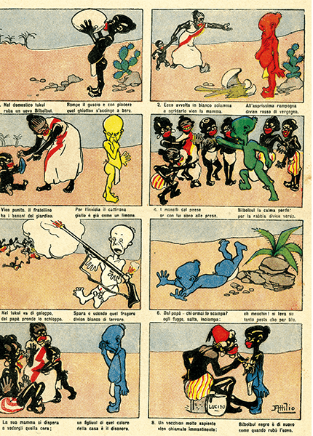
Bilbolbul (1908-1933)

Slide 8
La guerra di Libia (1911-1912)
- La guerra contro l’Impero Ottomano
Le reazioni libiche
La lunga resistenza libica

Slide 9
L’Africa Settentrionale Italiana

Slide 10
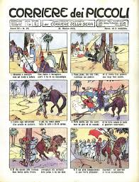
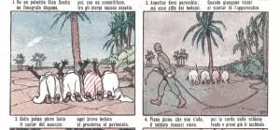

Slide 11
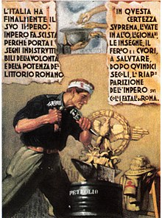
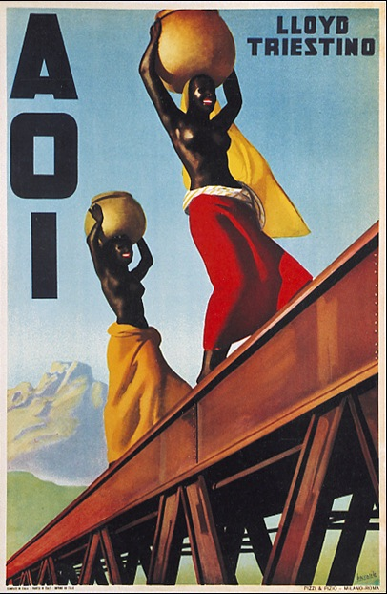
La politica coloniale fascista (1922-1935)

Slide 12
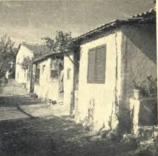
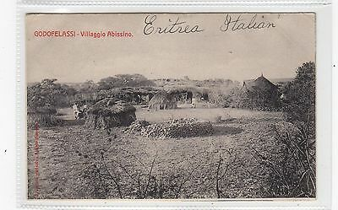
I «villaggi abissini» alla periferia di Roma

Slide 13
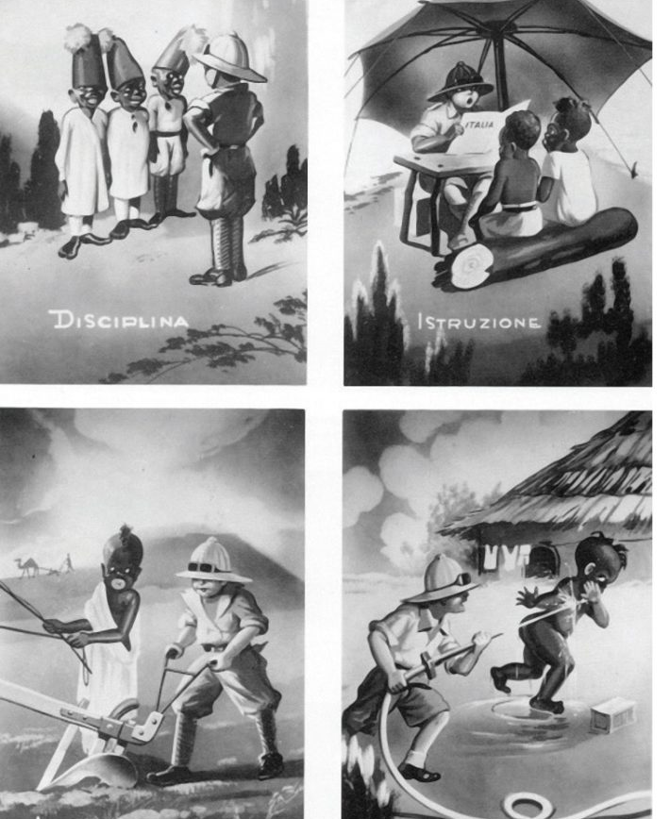
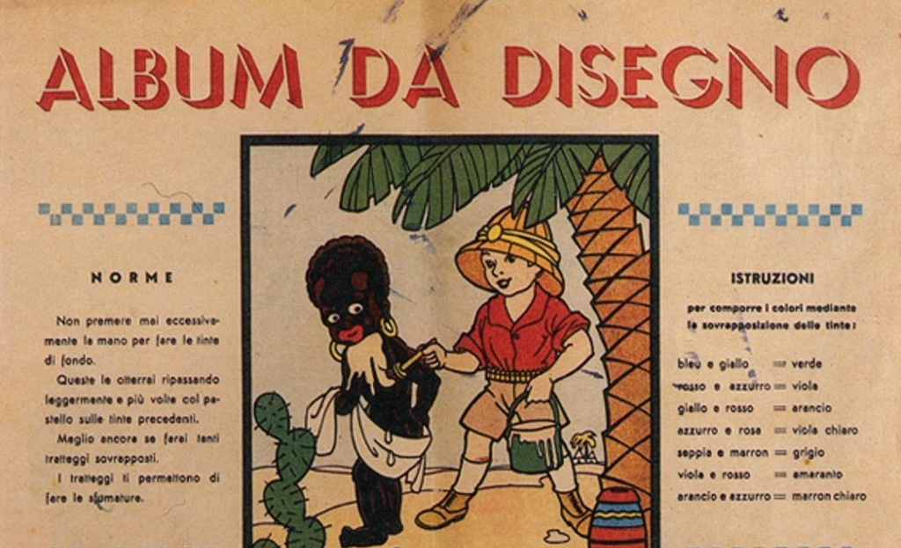
La propaganda fascista

Slide 14
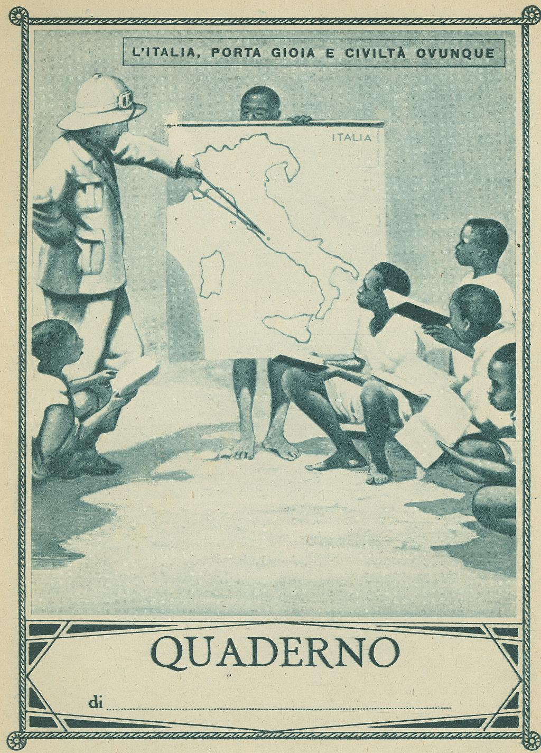
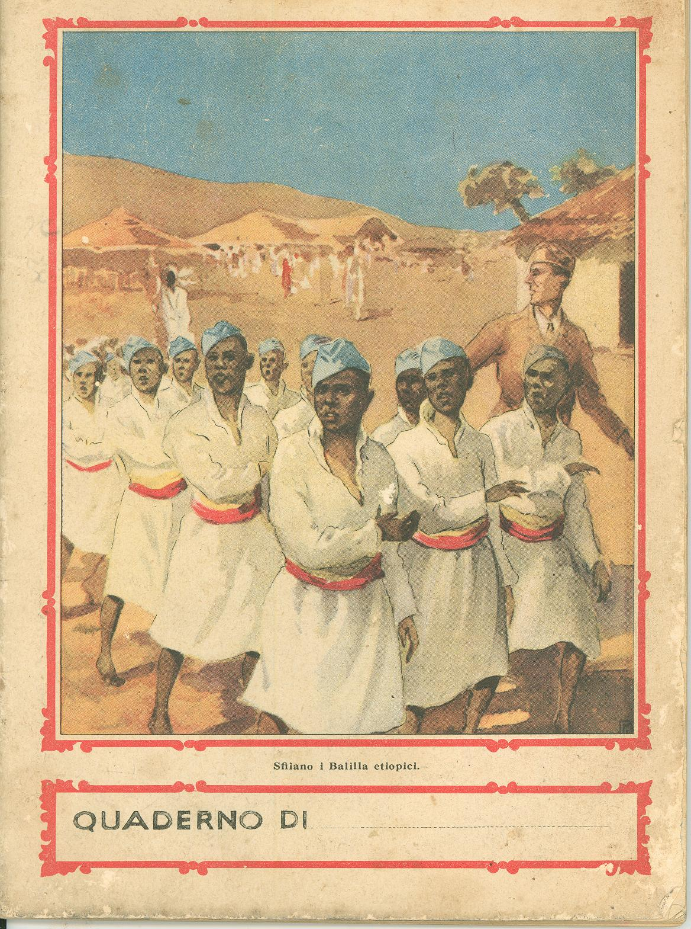

Slide 15
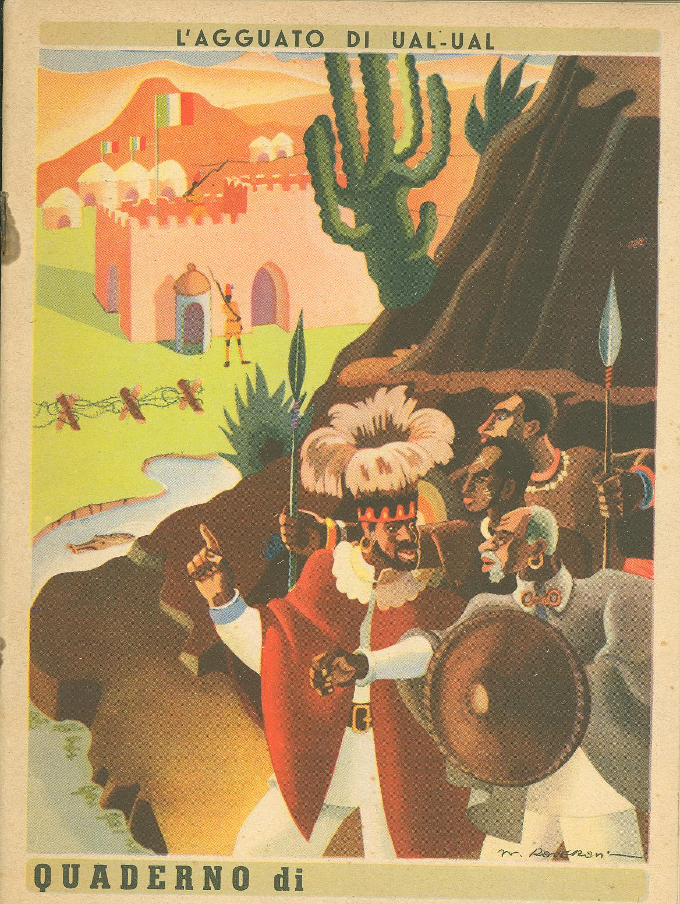
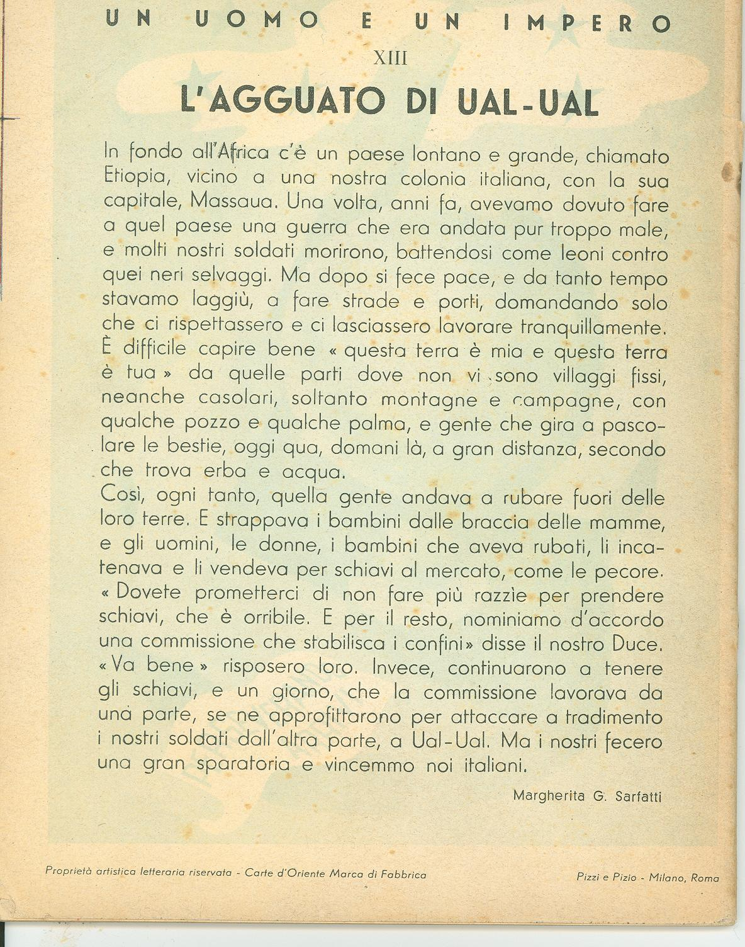

Slide 16
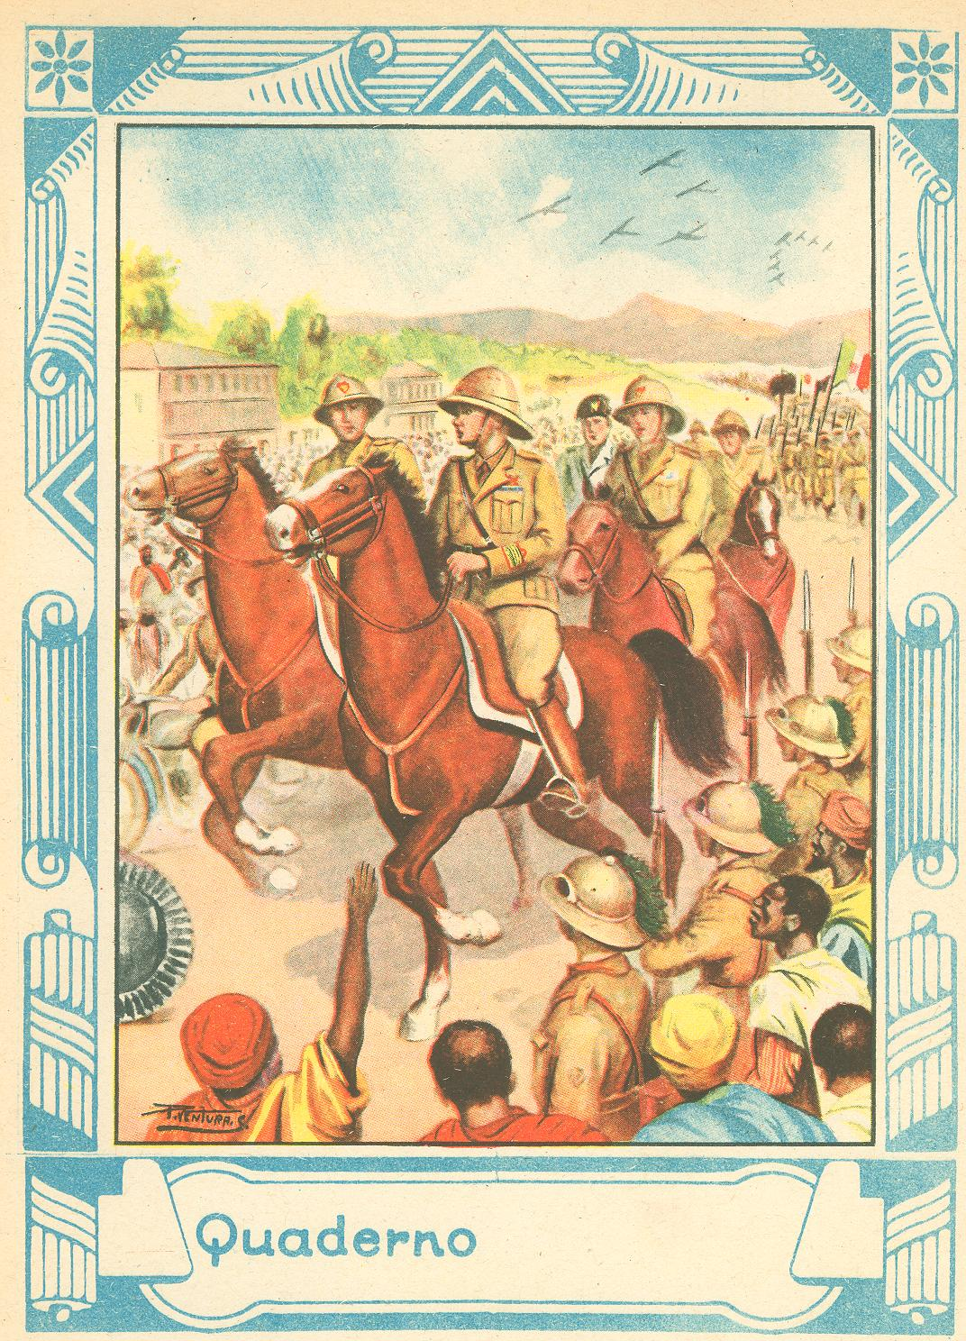
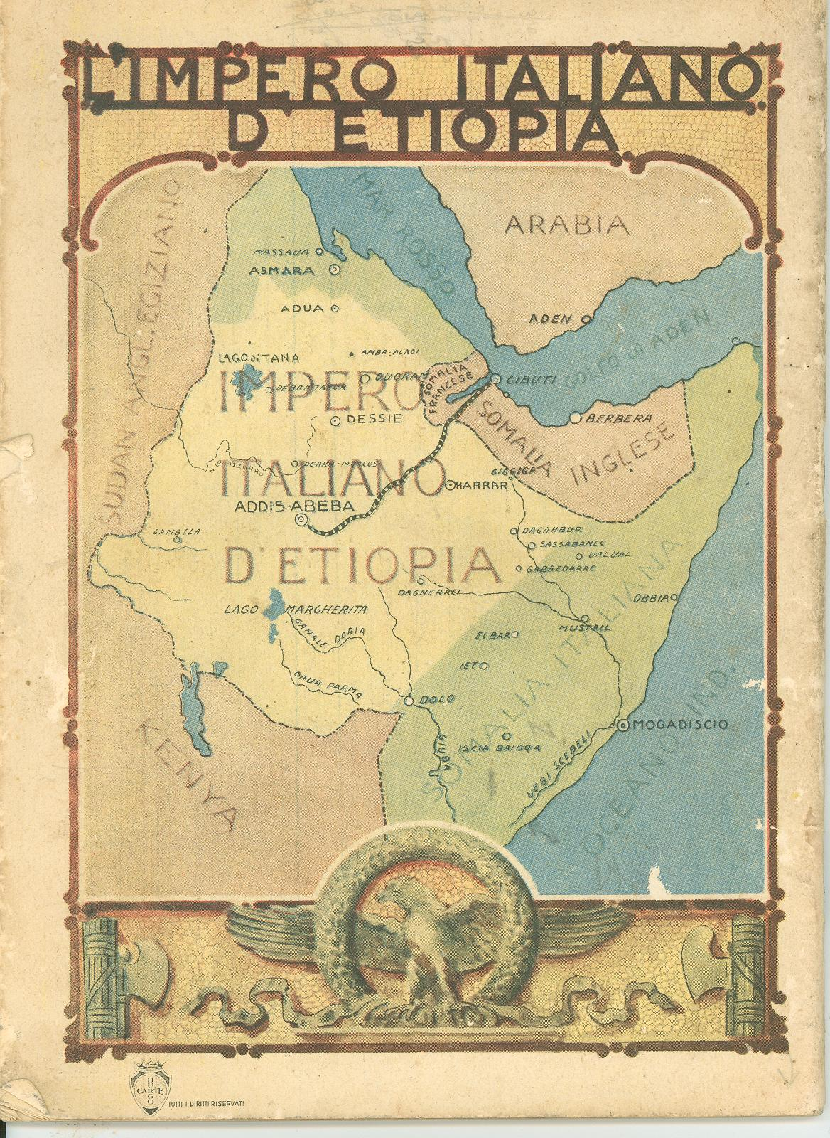

Slide 17
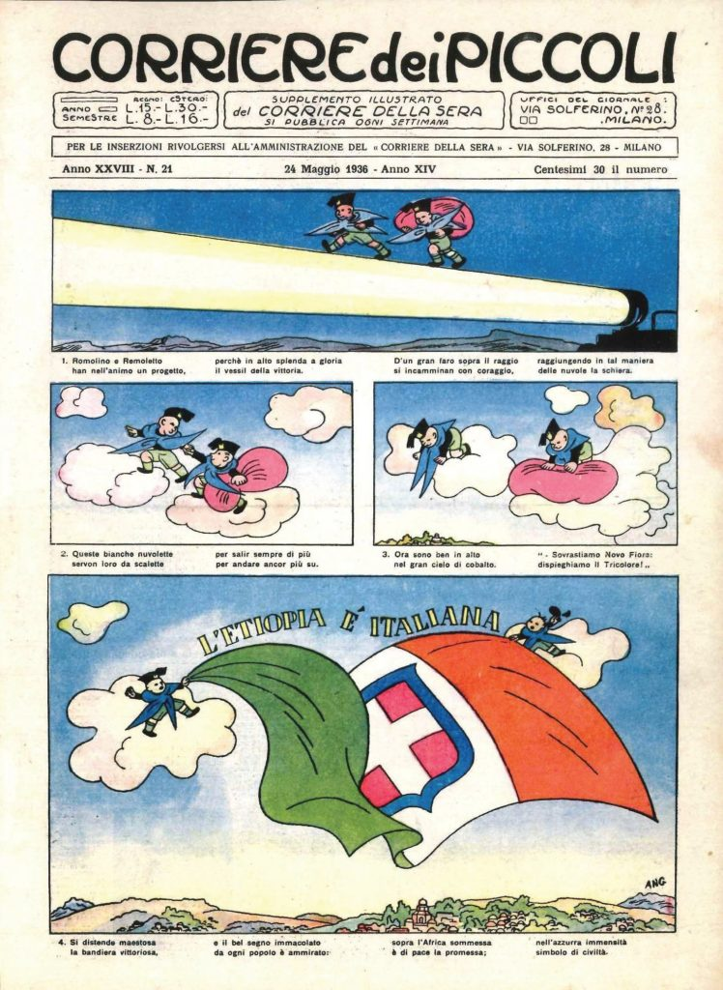
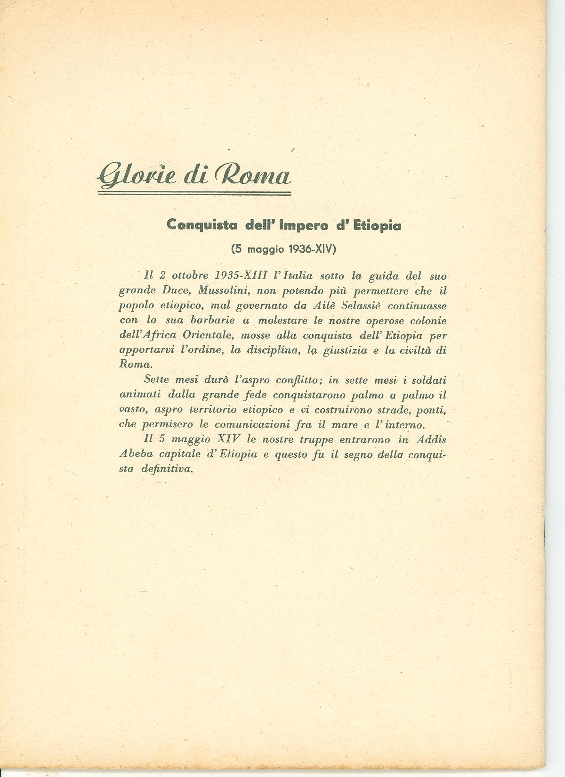

Slide 18
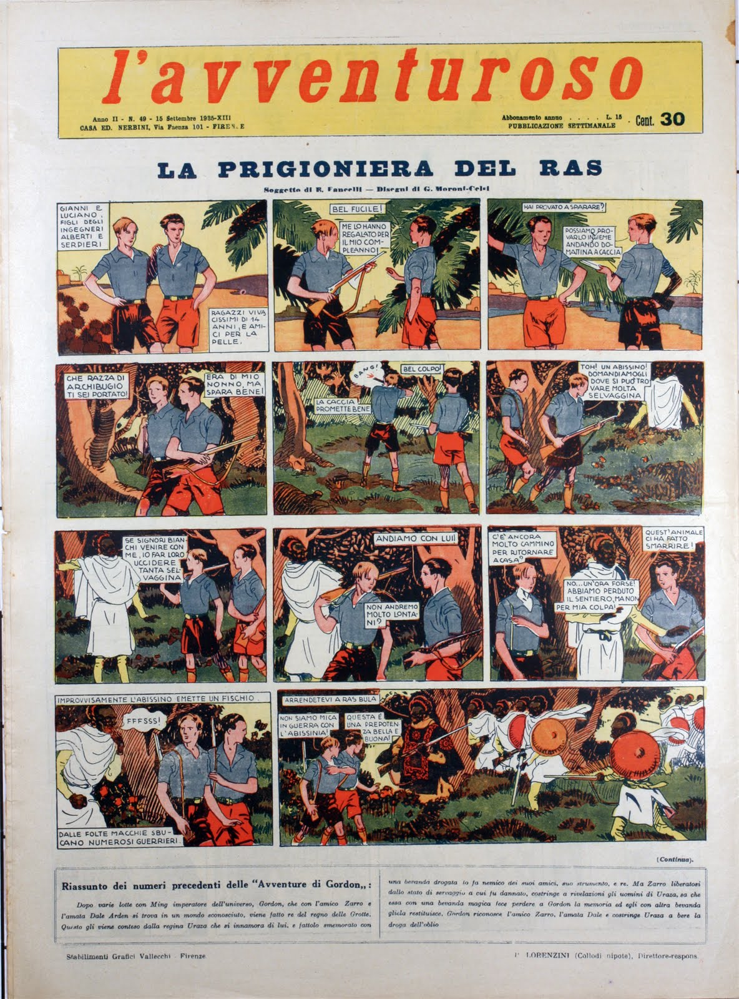
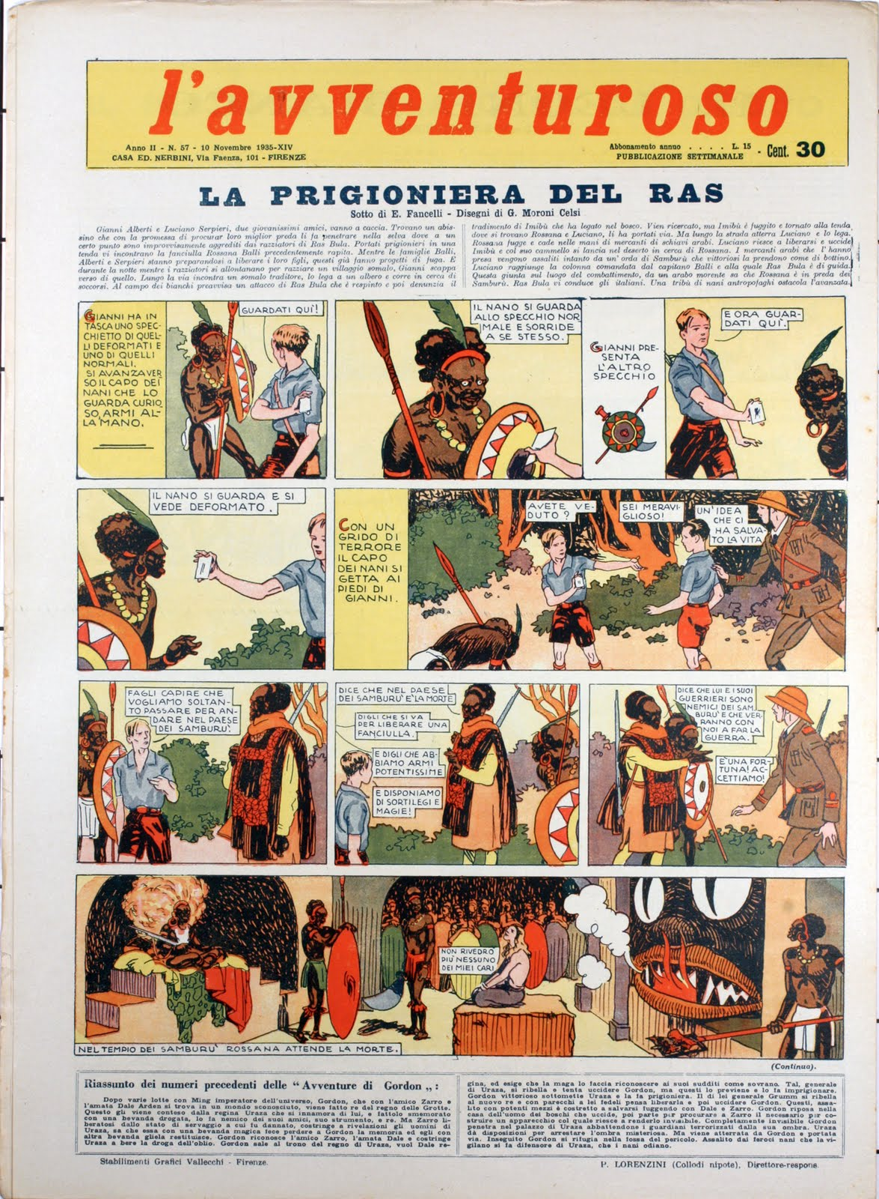

Slide 19
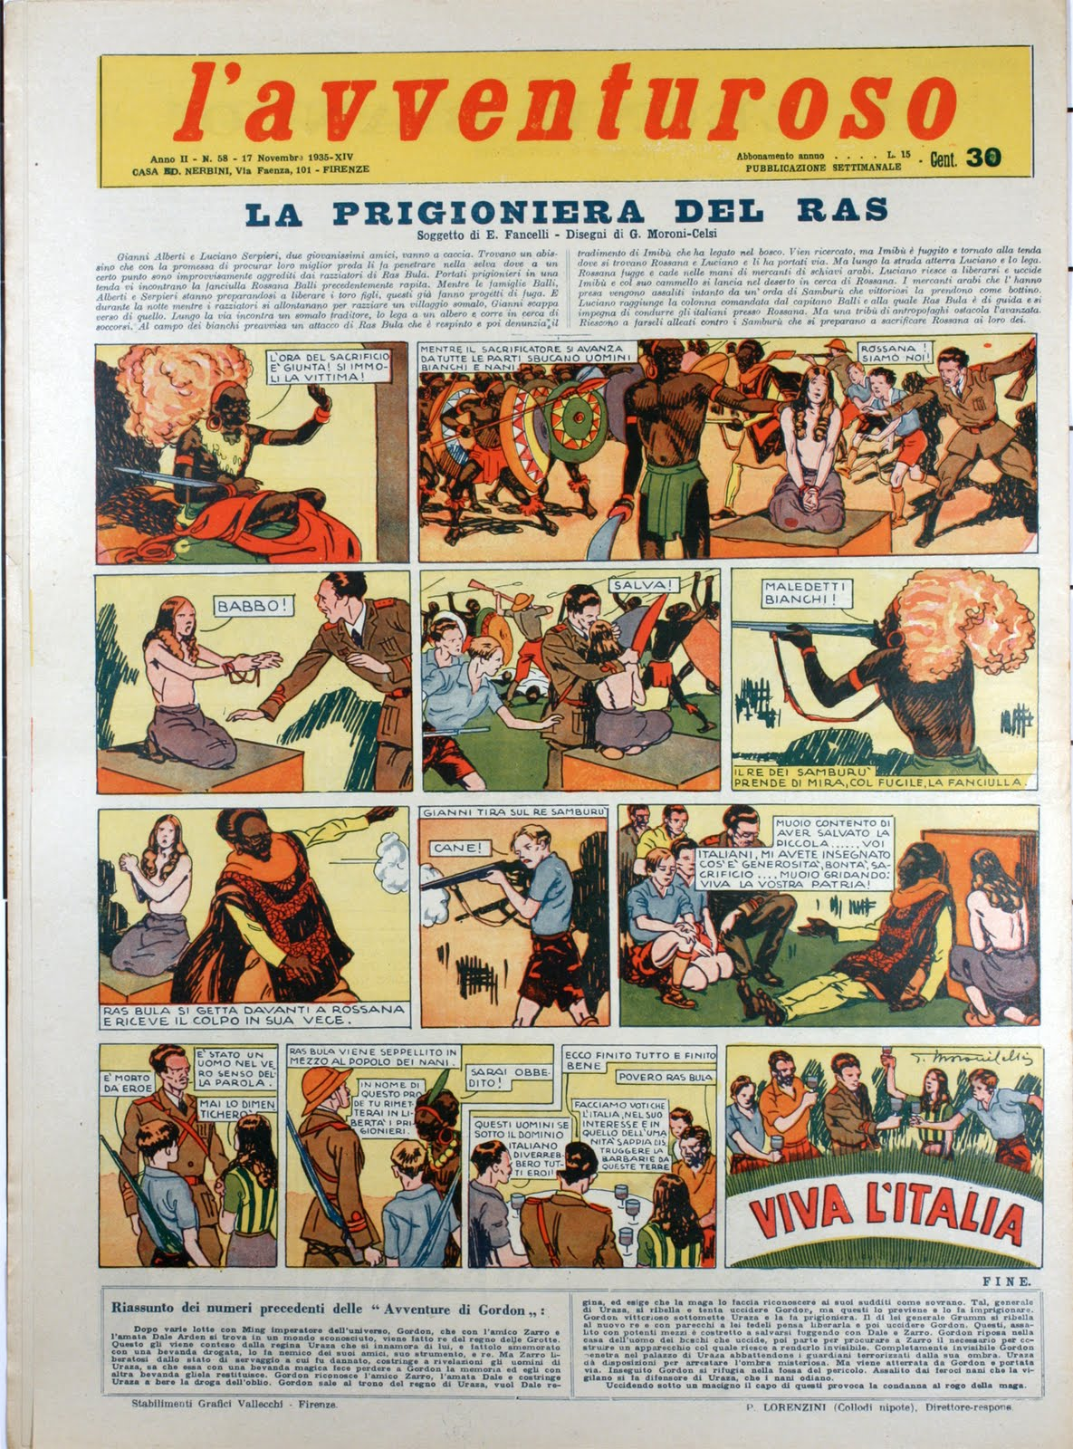

Slide 20
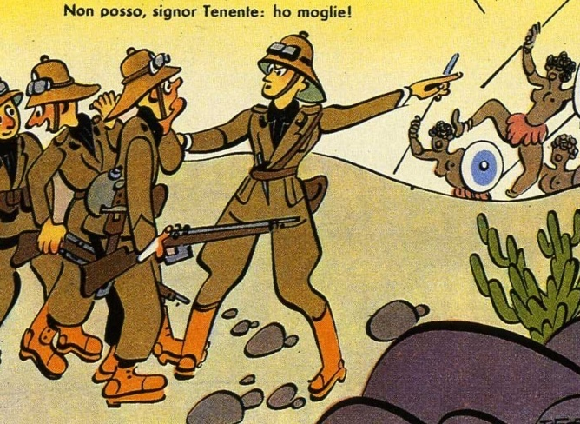
Gli «insabbiati e il madamato
Gli «insabbiati» e il madamato

Slide 21
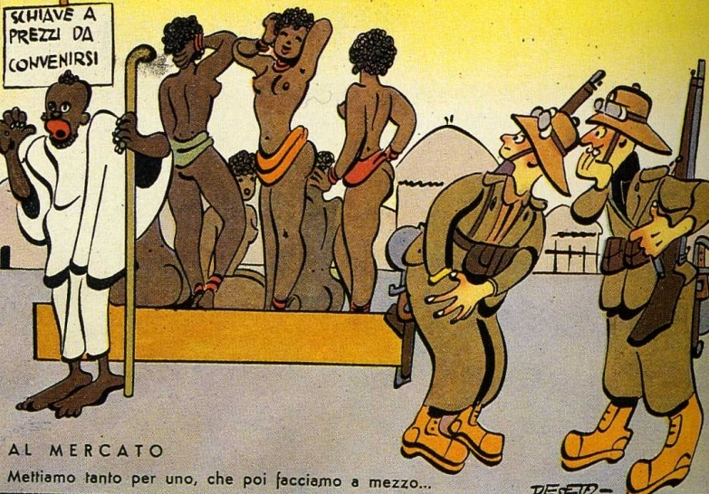

Slide 23
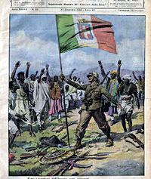
La guerra d’Etiopia (1935-1936)
I progetti coloniali del fascismo
Le reazioni internazionali e le sanzioni
Gli eventi bellici
L’uso dei gas e di una strategia contro le popolazioni civili
Le conseguenze economiche e politiche

Slide 27
«La Difesa della Razza»
421 articoli relativi agli ebrei (32%)
325 articoli relativi agli italiani (25%)
232 articoli relativi ai popoli colonizzati
(17.5%)
835 immagini relative agli ebrei
478 immagini relative ai popoli di colore

Slide 28
Italiani: pregiudizio di ammirazione
Sono raffigurati con le caratteristiche positive.
Sommano il meglio dell’ ‘Arianesimo’ e della ‘Romanità’, vale a dire il prototipo dell’umanità ideale.
Sono superiori agli altri popoli
Sono dotati di forza morale e spirituale.
Sono portatori di progresso e civilizzazione.

Slide 29
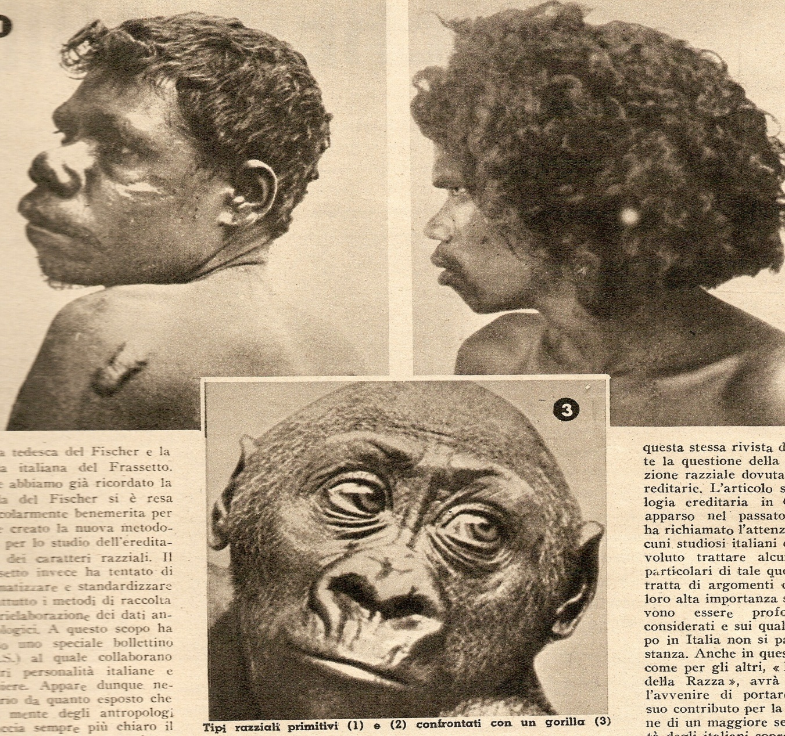
Meticci e Africani : pregiudizio di disprezzo
Sono considerati incompetenti e freddi
Ma le descrizioni differiscono:
I Neri sono dipinti come stupidi e deboli
I Meticci sono raffigurati come ripugnanti e capaci di far male agli altri
.

Slide 30
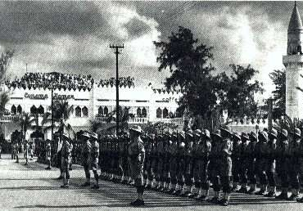
La fine delle colonie italiane

